Slide 1
Образовательный ресурсный центр по направлению химия

Slide 2
Цель создания РОЦ
Предпосылки создания РОЦ:
Переход на новые образовательные стандарты
Реализация «Программы развития СПбГУ» в части
образовательной деятельности.
Необходимость модернизации существующей материальной базы =>
=> образовательных программ
Основная цель создания РОЦ по направлению химия: модернизация лабораторной компоненты учебного процесса по всем образовательным программам СПбГУ, связанным с химией.

Slide 3
Принципы функционирования РОЦ
Сравнение работы РОЦ с научными РЦ
Сравнительная характеристика | РОЦ | Научный РЦ
Доступ пользователя | Непосредственно к оборудованию | Ограничен. Доступ к оборудованию только у оператора
Схема проведения работ | Самостоятельное выполнение работ обучающимся под контролем руководителя | Проводит оператор
Приоритет выполнения заявок | Учебные занятия Курсовые и дипломные проекты | В порядке очередности заявок
Возможность работы с группой обучающихся | Основная схема работы | Ограничена

Slide 4
Логика лабораторного учебного процесса на химическом факультете
Обучение методам получения веществ и материалов.
Обучение методам количественного анализа состава.
Обучение методам исследования веществ, материалов и процессов.
Логика определяет структуру РОЦ химия

Slide 5
Принципы создания РОЦ
Принципы работы РОЦ:
Многофункциональность оборудования и залов. Использование ресурса для всех учебных дисциплин.
Учебная задача | В настоящее время | С созданием РОЦ
Потоковый практикум (в рамках учебной программы) | Отдельное помещение (больше никак не используется) | Отдельные помещения (многофункциональные, расcчитанные на проведение как базовых, так и специализированных курсов). Появление инструментальных залов (практикум м.б. привязан сразу к нескольким залам).
Специализированный практикум (в рамках учебной программы) | Отдельное помещение (больше никак не используется)
Рутинные исследования (спектры, КХА и т.п.) | В научных лабораториях, в научных РЦ (после их организации) | При условии выполнения учебного проекта – в РОЦ
Курсовая работа | В научных лабораториях | Возможно в РОЦ. При необходимости использования специализированного оборудования, отсутствующего в РОЦ – подается заявка в научный РЦ.
Дипломный проект
Диссертационный проект
2. Возможность реализации учебных программ по направлению химия и ХФММ на базе РОЦ. Равнодоступность всех ресурсов – помещений и оборудования для всех кафедр.
3. Как следствие, проект РОЦ предполагает оптимизацию ресурсов и модернизацию
учебного процесса, проводимого в лабораториях по всем учебным дисциплинам, связанным
с проведением лабораторных работ.

Slide 6
Принципы создания РОЦ
1. Современные требования к проектированию лабораторий (как СНиП, так и специфика проведений учебных занятий).
Площади залов – исходя из размещения потока в 10 или 40 человек, в зависимости от типа лаборатории (специализированная или потоковая).
Наличие при лабораторных залах лаборантских комнат.
Наличие на каждом этаже:
Аудитории 50м2
Преподавательской 25м2.
Рекреационной комнаты 25м2 для обслуживающего персонала.
Складов для оперативного запаса расходных материалов.
2. Специальные инженерные требования определяют расположение профильных залов.
3. Оптимизация снабжения ресурсами учебного процесса.

Slide 7
Логическая структура лабораторного учебного комплекса РОЦ Химия
Обучение методам получения веществ и материалов.
Обучение методам количественного анализа состава.
Обучение методам исследования веществ, материалов и процессов.

Slide 8
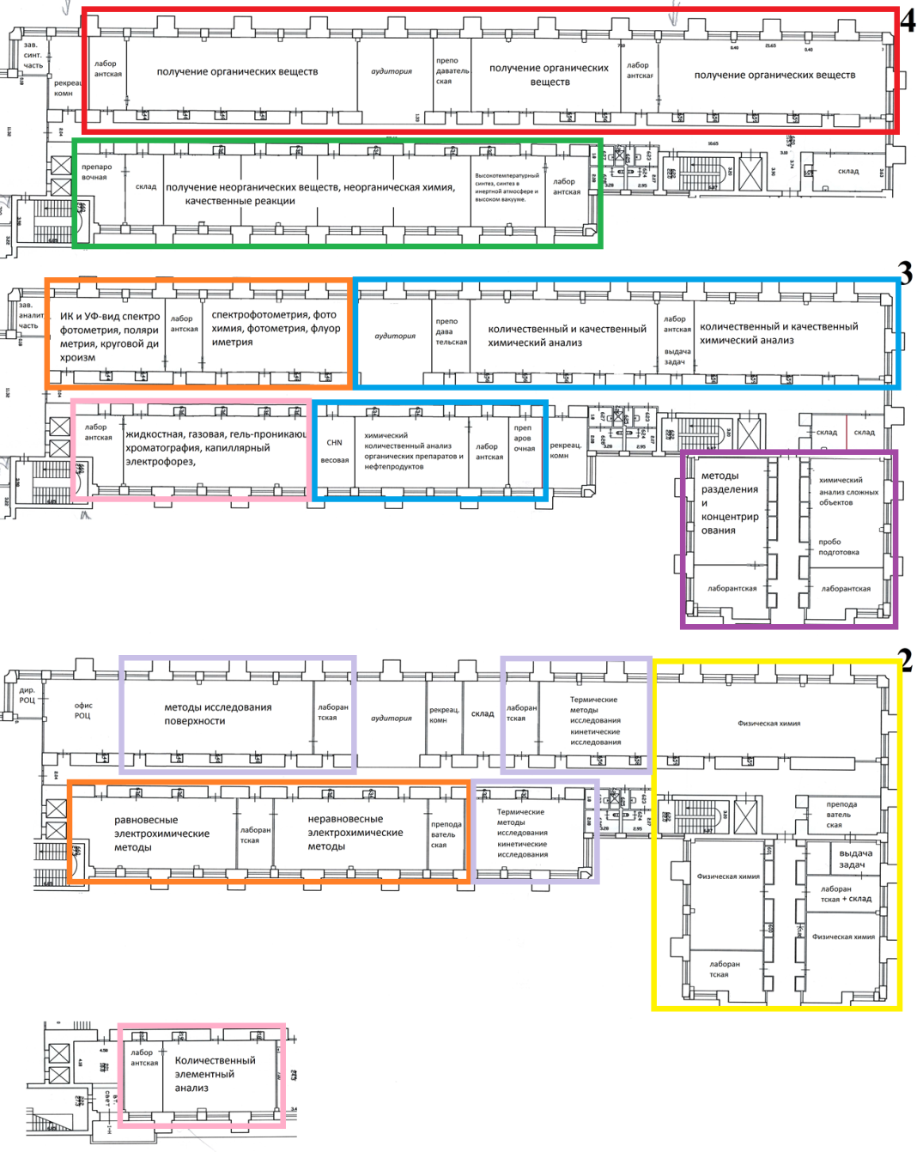
Структурные подразделения РОЦ

Slide 9
Структурные подразделения РОЦ
Лаборатории для обучения методам синтеза.

Slide 10
Структурные подразделения РОЦ
Лаборатории для обучения методам синтеза.
Неорганический синтез (потоковый практикум 1 курса, спецпрактикум НС, высокотомпературный синтез, керамический синтез, оборудование для синтеза в инертной атмосфере). S = 325 м²

Slide 11
Структурные подразделения РОЦ
Лаборатории для обучения методам синтеза.
Органический синтез (1 ОС, синтез ВМС, 2 ОС, тонкий ОС, практикум ХПС, пептидный синтез). S = 450 м²

Slide 12
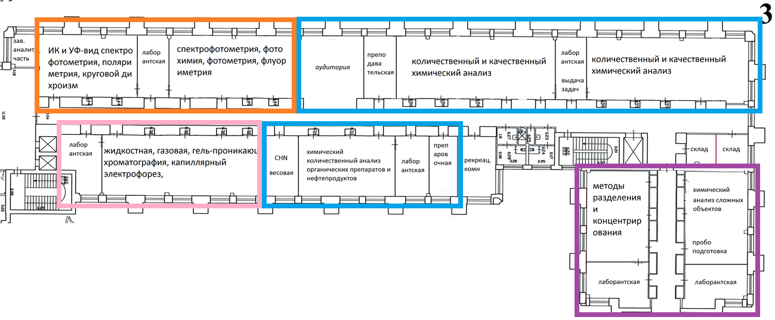
Структурные подразделения РОЦ
Лаборатории для обучения методам анализа состава.

Slide 13
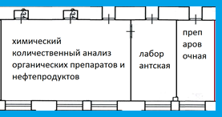
Структурные подразделения РОЦ
Лаборатории для обучения методам анализа состава.
Потоковый практикум («мокрая» химия). S = 275 м²
Органический анализ + нефтехимия. S = 100 м²

Slide 14
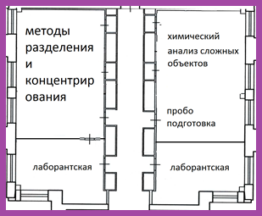
Структурные подразделения РОЦ
Лаборатории для обучения методам анализа состава.
Зал специализированной пробоподготовки. S = 100 м²
Методы разделения и концентрирования. S = 100 м²

Slide 15
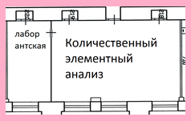
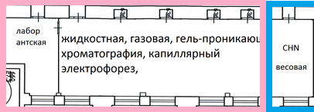
Структурные подразделения РОЦ
2. Лаборатории для обучения методам инструментального количественного анализа состава.
Атомная спектрометрия (ААС, АЭС-ИСП, РФА). S = 100 м²
Газовая хроматография, хромато-масс-спектрометрия, жидкостная хроматография, CHNS-анализ. S = 175 м²

Slide 16
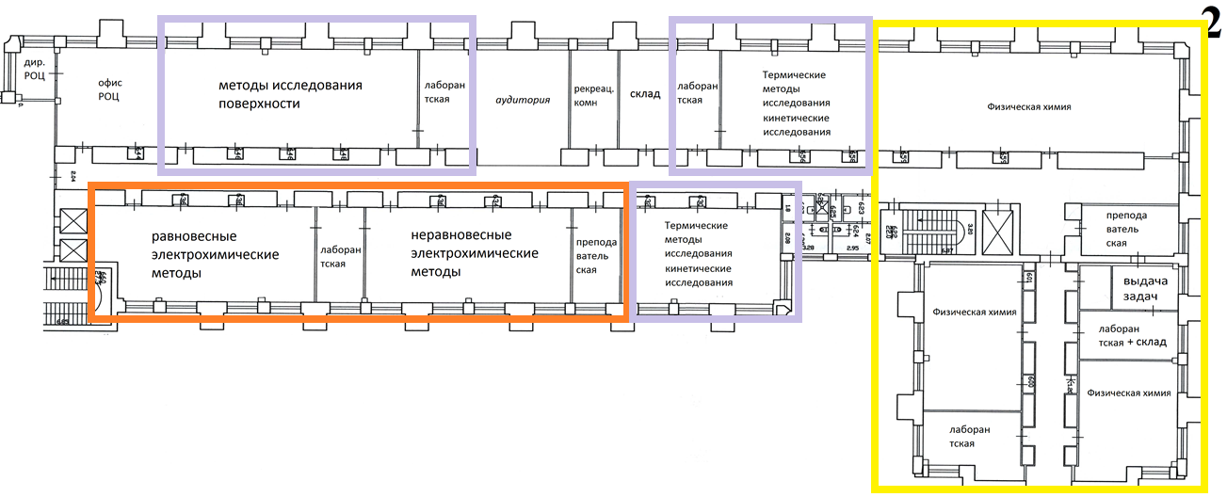
Структурные подразделения РОЦ
3. Лаборатории для обучения методам исследования

Slide 17
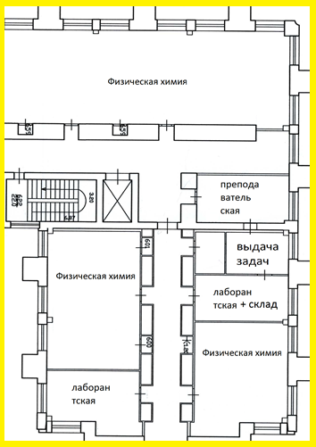
Структурные подразделения РОЦ
3. Лаборатории для обучения методам исследования
Традиционные методы физической химии. S = 350 м²

Slide 18
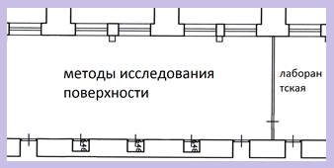
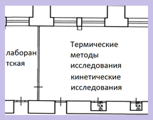
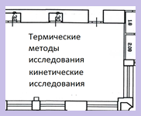
Структурные подразделения РОЦ
3. Лаборатории для обучения методам исследования
Физические методы исследования поверхности. S = 150 м²
Термодинамика и кинетика процессов. S = 200 м²

Slide 19
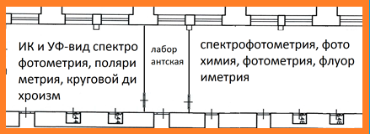
Структурные подразделения РОЦ
3. Лаборатории для обучения методам исследования.
Молекулярная спектроскопия и фотохимия. S = 200 м²
Электрохимические методы. S = 225 м²

Slide 20
Спасибо за внимание!

